Slide 1
처음 시작하는 R 데이터 분석
13강 프로젝트3 : 트위터 키워드 크롤링으로 워드클라우드 그리기

Slide 2
목차
트위터 API 사용하기
트위터 키워드 검색 및 워드클라우드 표현

Slide 3
프로젝트 목표
트위터 API를 활용하여 키워드 검색을 한 결과를 워드클라우드로 표현하기

Slide 4
트위터 API 사용하기
트위터 APP 생성하기
트위터 Application Management : https://apps.twitter.com/
Create New App > Create your Twitter application
API 키 생성하기
APP 관리 페이지 > Keys and Access Tokens
Consumer Key, Consumer Secret
Access Token, Access Token Secret

Slide 5
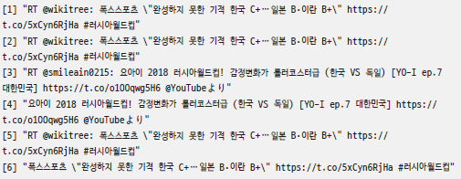
트위터 키워드 검색 및 워드클라우드 표현
twitteR 패키지 설치 및 OAuth 인증하기
패키지 설치 > API 키로 Oauth 인증
키워드 검색 및 결과 값 가져오기
searchTwitter() 함수로 키워드 검색 및 추출

Slide 6
텍스트에서 명사만 추출하기
KoNLP 패키지 로드 > 명사 추출 > 불필요한 데이터 제거
워드클라우드로 표현하기
Wordcloud2 패키지 로드 > 워드클라우드 표현

Slide 7
감사합니다.

